Slide 1
카카오톡 자연어처리(NLP) 챗봇 모델링
문승태

Slide 2
목차
프로젝트 의의 및 목적
실험 가설
분석 방법
데이터 선정
모델링
결과 해석
마치며

Slide 3
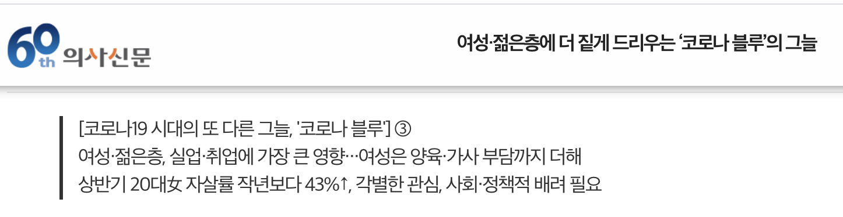
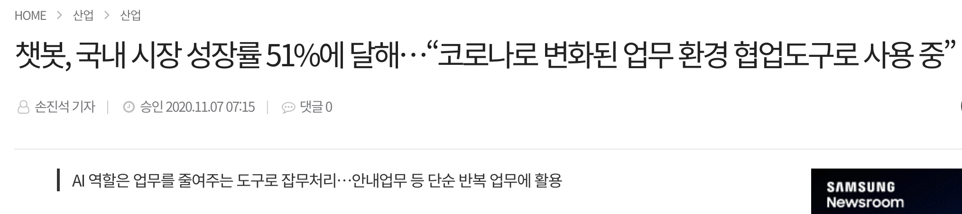
프로젝트 의의 및 목적

Slide 4
실험 가설
챗봇을 위해 Transformer모델을 활용하기로 결정
[Google Brain, 2016, “Attention is all you need]
8개의 GPU로 3.5 일 동안 영어-독일어 번역 데이터 학습
28% 정도의 정확도
시간당 28%/(3.5 x 24) = 0.33%의 정확도?
가설: “1개의 GPU로 약 2시간 정도 학습을 시켰을 때 0.66%의 정확도를 얻을 수 있다.”

Slide 5
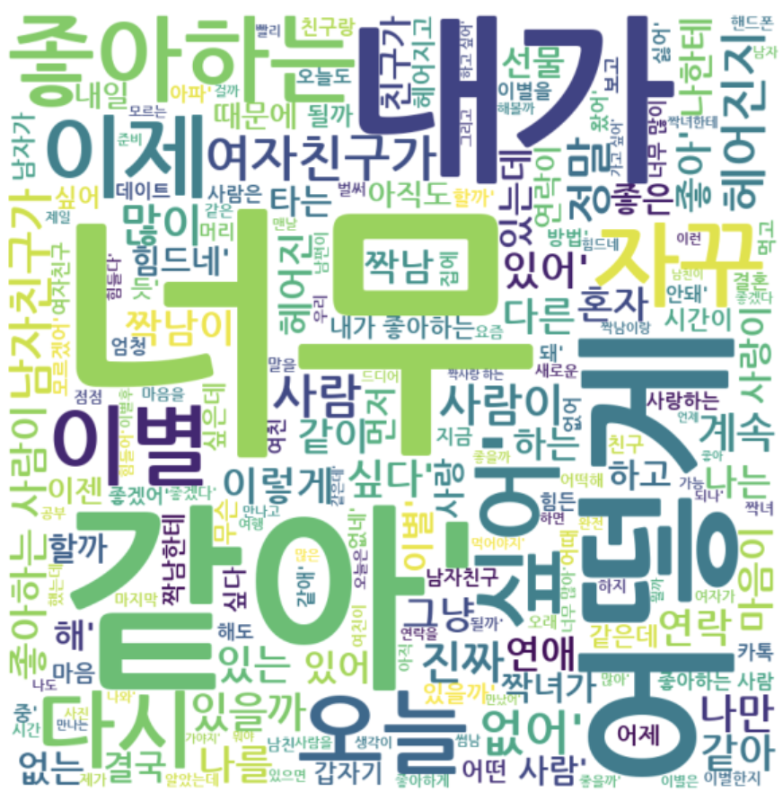
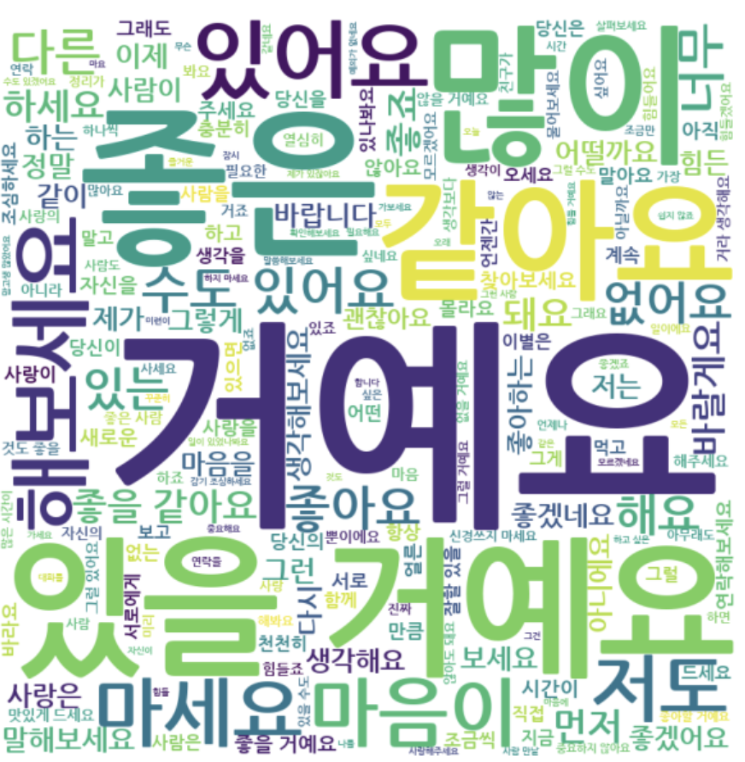
분석 방법 - 데이터 선정
조건: 비속어나 특정 그룹을 혐오하는 용어 자제
인간의 감정을 고려하여 공손하게 답하는 어투를 학습시켜야 함
사용한 데이터는 약 1만 여개의 질문과 대답으로 구성
질문
대답

Slide 6
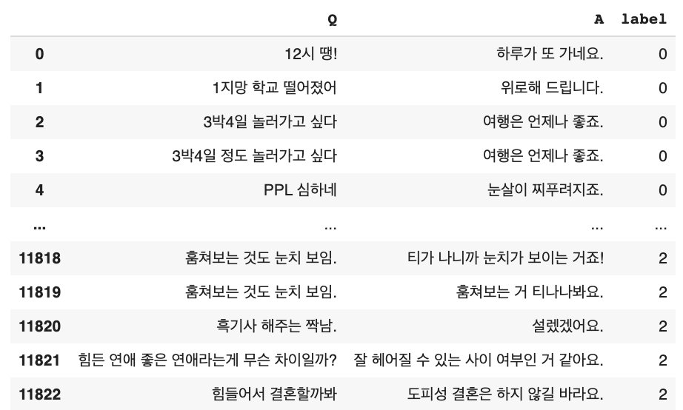
분석 방법 - 데이터 선정

Slide 7
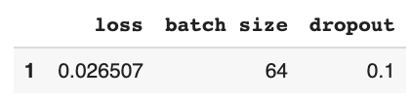
분석 방법 - 모델링
“Attention is all you need” 논문에 따라 Transformer 구성
대부분의 하이퍼파라미터는 고정 필요
너무 많은 시간이 걸리는 것을 막기 위해 EPOCH = 20 설정
BATCH SIZE 및 Dropout만 교차검증
가장 높은 정확도를 보인 값은 다음과 같다.
약 14%의 정확도

Slide 8
결과 해석
Chance Level: 100%/11823 = 0.008%
14%는 0.008%의 1750배
전체 데이터에서 약 1655개는 정확하게 맞출 수 있다.
가설에서 예상한 0.66%를 훨씬 윗도는 수치
다중 클래스- 다중 출력 문제(Multi-class, Multi-output)
80~90%의 높은 정확도를 얻는 것이 어렵다

Slide 9
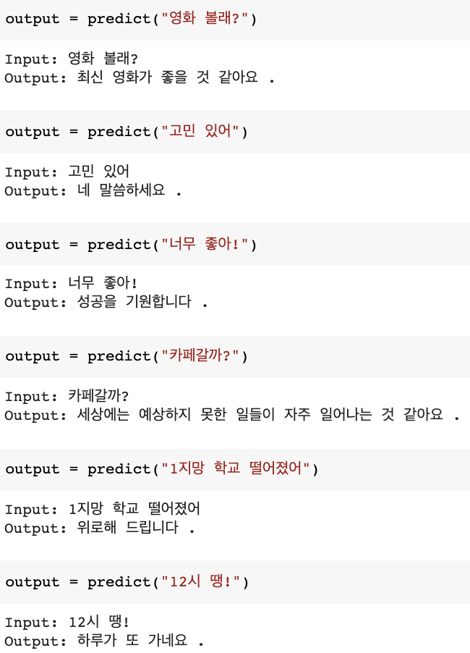
결과 해석
1 만여개의 질문에 대한 답을 모두 확인 불가
데이터에 있는 질문을 통해 챗봇 모델이 연관성 있는 답을 하는지 확인
예: “영화 볼래?”, “고민 있어”
약 6개의 질문에 대해 4개의 질문에 대해 연관성 있는 답을 하는 것을 확인

Slide 10
마치며
좋았던 점:
논문을 보며 Transformer의 구성과 Attention 학습
아쉬운 점:
문제의 특성을 고려하더라도 14%는 여전히 낮은 성능
Transformer를 좀 더 깊게 학습 필요
자연어처리 모델의 성능을 높일 수 있는 더 많은 기법 학습 필요

Slide 11
감사합니다!

